Slide 1
Twitter-Dash
Hahn, Kleber, Klier, Kreussel, Paris, Ziegler
05.07.2022
Hahn, Kleber, Klier, Kreussel, Paris, Ziegler

Slide 2
Ziele
Ziel des Projekts ist es, einen Überblick über aktuelle Trends auf Twitter zu erhaltern.
Anforderungen:
Implementiert:
(1) Aktuelle Trends
(2) Zeitlicher Verlauf eines Trends
(3) Zeitlicher Verlauf mehrer Trends vergleichen
(5) Sentiments
Ausstehend:
(4) Topics
(6) Informationen zu einem Tweet
(7) Hashtag Heatmap
(8) Twitter Nutzer Statistiken
Hahn, Kleber, Klier, Kreussel, Paris, Ziegler

Slide 3
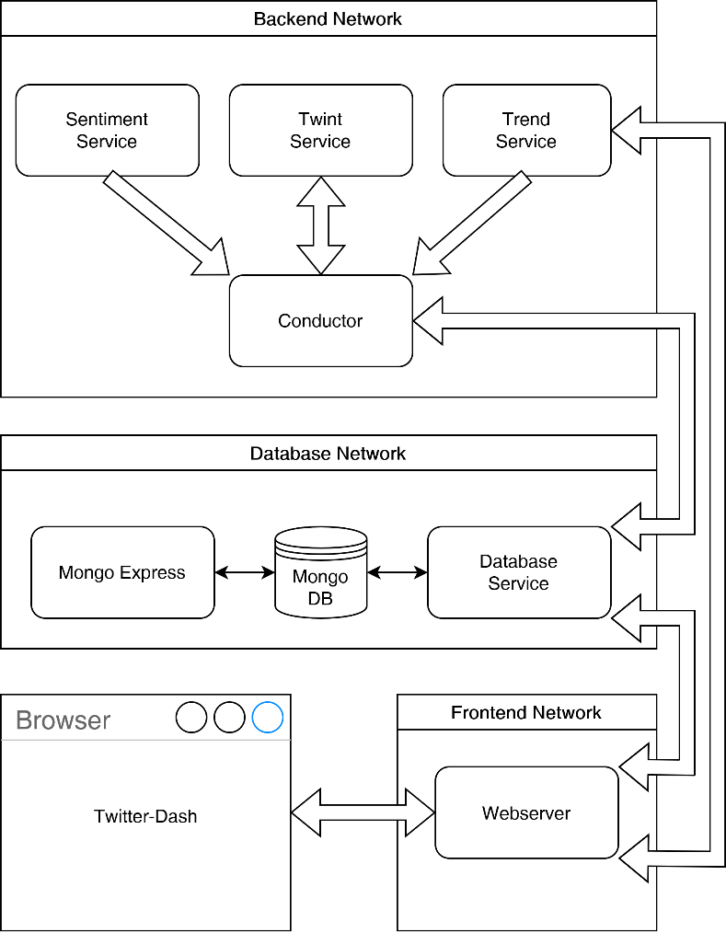
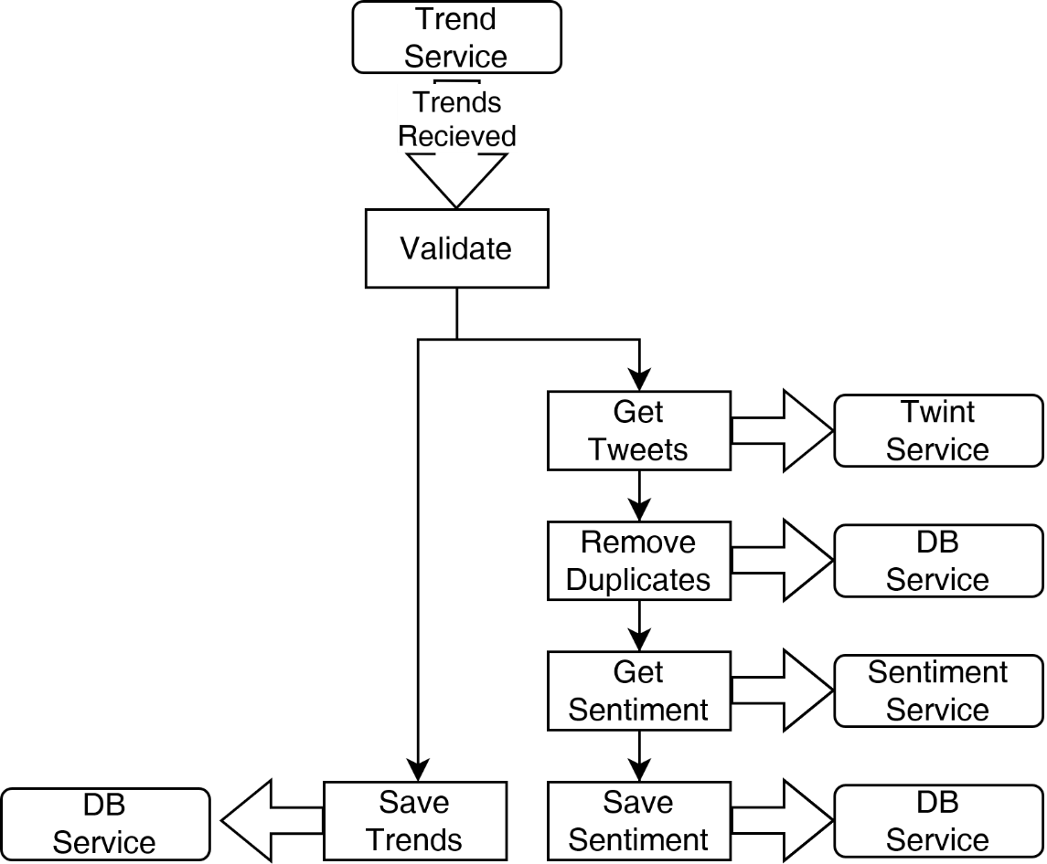
Architekturüberblick
Hahn, Kleber, Klier, Kreussel, Paris, Ziegler

Slide 4
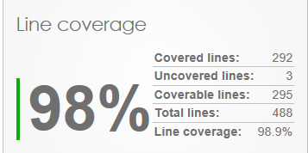
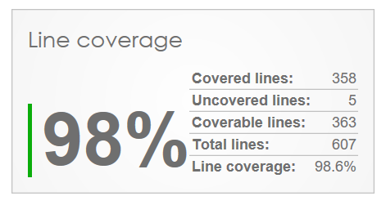
Testabdeckung
Database
Conductor
Hahn, Kleber, Klier, Kreussel, Paris, Ziegler

Slide 5
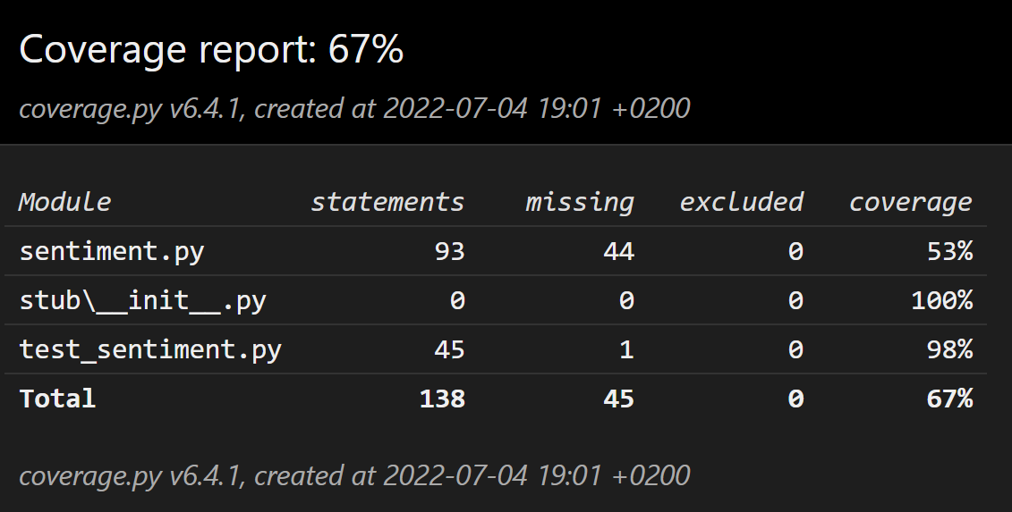
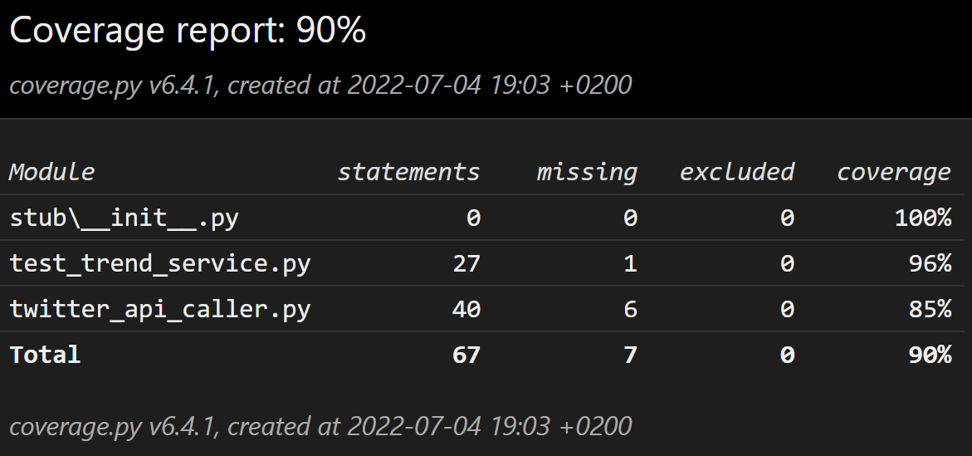
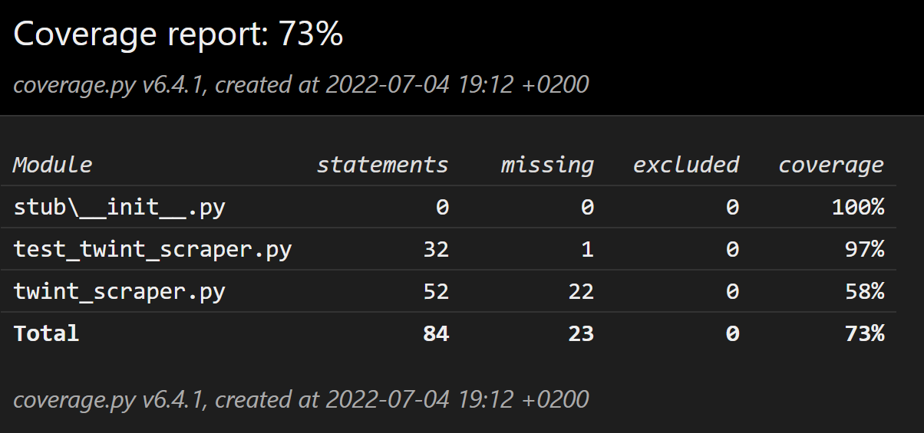
Testabdeckung
Sentiment
Trendservice
Twint
Hahn, Kleber, Klier, Kreussel, Paris, Ziegler

Slide 6
Live Demo!
https://bdcc.kreusselgruft.dns.army
Hahn, Kleber, Klier, Kreussel, Paris, Ziegler

Slide 7
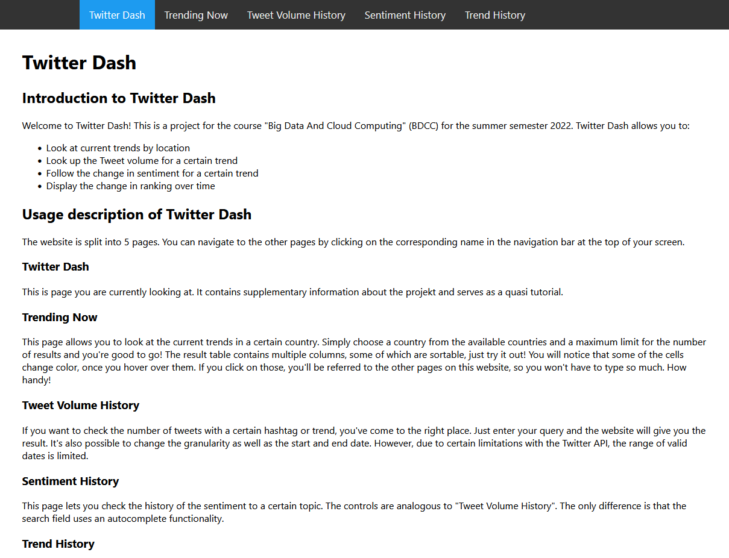

Anwendung
Hahn, Kleber, Klier, Kreussel, Paris, Ziegler

Slide 8
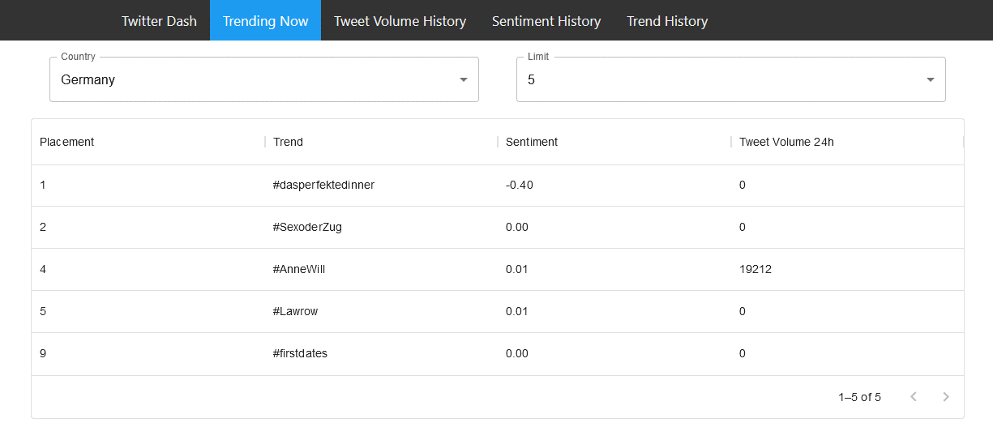
Anwendung
Hahn, Kleber, Klier, Kreussel, Paris, Ziegler

Slide 9
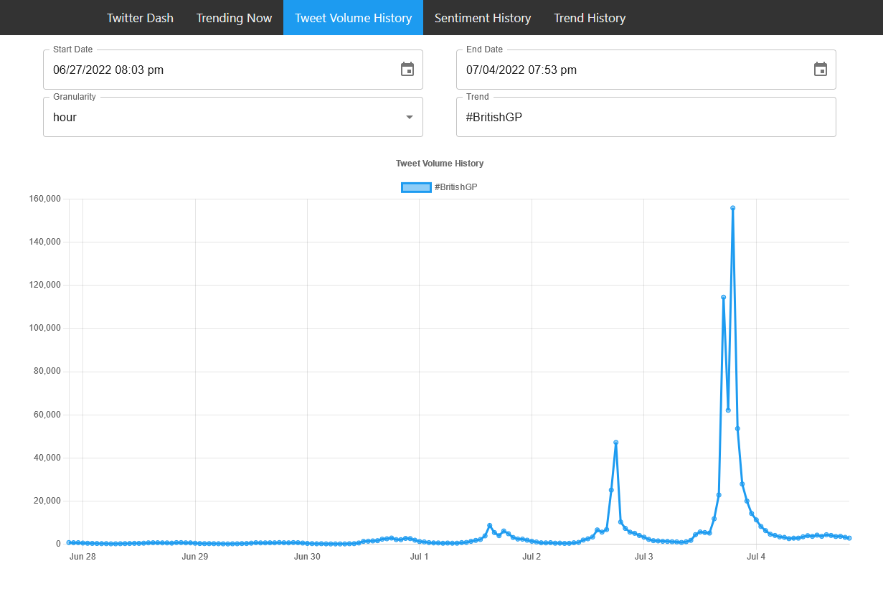
Anwendung
Hahn, Kleber, Klier, Kreussel, Paris, Ziegler

Slide 10
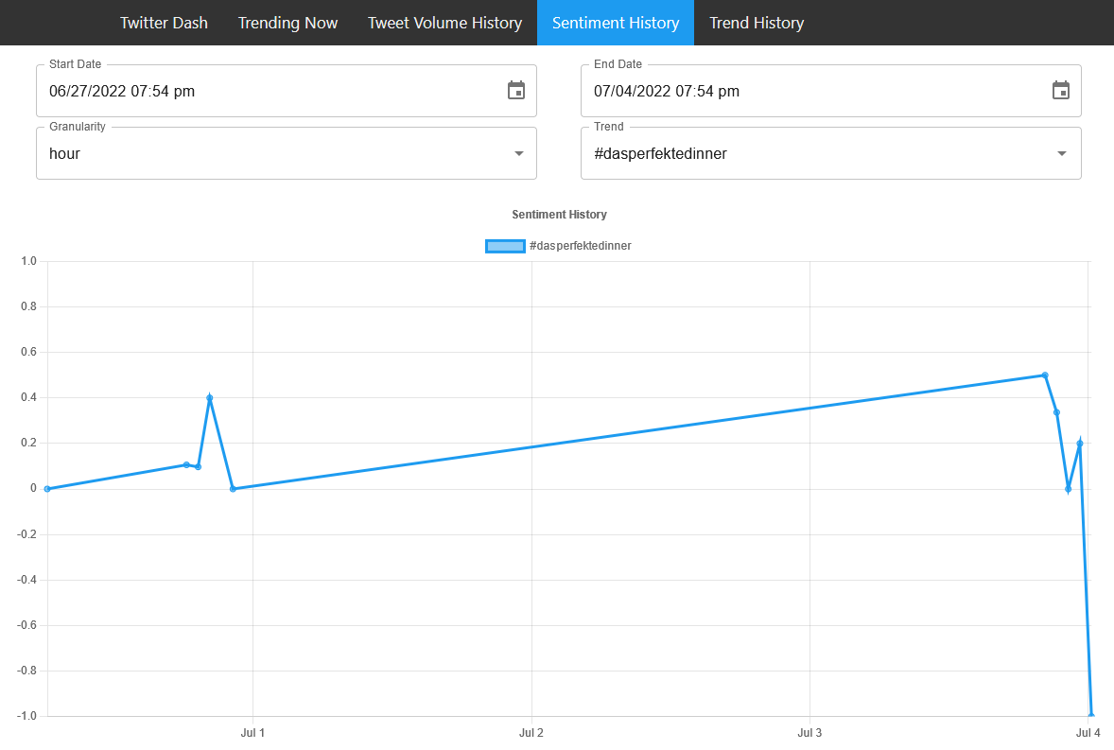
Anwendung
Hahn, Kleber, Klier, Kreussel, Paris, Ziegler

Slide 11
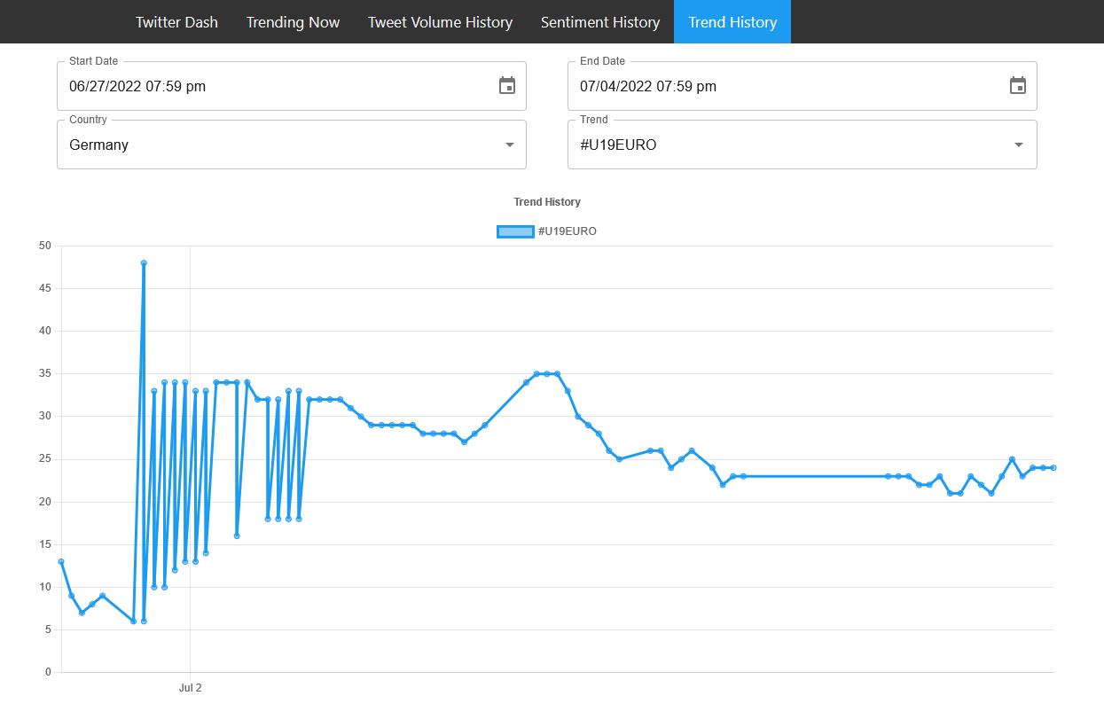
Anwendung
Hahn, Kleber, Klier, Kreussel, Paris, Ziegler

